Slide 1
Учитель будущего

Slide 2
«БЕЗГРАМОТНЫМИ В 21 ВЕКЕ БУДУТ НЕ ТЕ, КТО НЕ УМЕЕТ ПИСАТЬ И ЧИТАТЬ, А ТЕ, КТО НЕ УМЕЕТ УЧИТЬСЯ, РАЗУЧИВАТЬСЯ И ПЕРЕУЧИВАТЬСЯ».
Элвин ТОФФЛЕР.

Slide 3
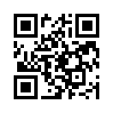
Национальный проект «Образование»
Поиграем?
https://kahoot.it/

Slide 4
Федеральные проекты, входящие в национальный проект:
Современная школа
Успех каждого ребенка
Поддержка семей, имеющих детей
Цифровая образовательная среда
Учитель будущего
Молодые профессионалы
Новые возможности для каждого
Социальная активность
Экспорт образования
Социальные лифты для каждого

Slide 5
Учитель будущего
Задача проекта:
внедрение национальной системы профессионального роста педагогических работников, охватывающей не менее 50% учителей общеобразовательных организаций.
Главные цифры проекта (к 2024 году):
повышение уровня профессионального мастерства 50% педагогических работников, создание сети центров непрерывного повышения квалификации во всех субъектах России, участие 70% учителей в возрасте до 35 лет в различных формах поддержки и сопровождения обучающихся в первые 3 года работы.
Общий бюджет проекта:
более 15,4 млрд рублей

Slide 6
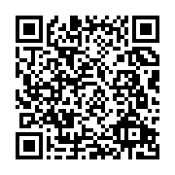
Августовский форум
О перспективах реализации дорожной карты регионального проекта «Учитель будущего»
(Департамент образования Тюменской области)

Slide 7
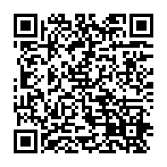
Августовский форум
Внедрение «гибких» технологий повышения квалификации (Центр непрерывного повышения профессионального мастерства) проект «Учитель будущего» (Кускова Марина Валентиновна, проректор ТОГИРРО, к.п.н)

Slide 8
Примерная тематика эксклюзивных программ для педагогов, реализуемых центром
Командная организация работы в урочной и внеурочной деятельности
Фасилитативные методы в образовании
Медиативный подход в образовании
Проектные технологии в обучении
Модерация и тьюториал в педагогической деятельности
Тренинговый подход в работе классного руководителя
Проектирование «цифрового» урока
Проектирование уроков с привлечением социокультурного ресурса региона
Проектирование уроков с привлечением производственного ресурса региона
Проектирование интегрированного урока, на основе регионального реестра тем
Игротехники в урочной и внеурчной деятельности
Формирование IT-грамотности на основе предметного содержания
IT и цифровые сервисы в образовательном процессе

Slide 9
Игротехника в урочной и внеурочной деятельности
Мэйкертоны (Maker + Marathon = Makerthon) - (творческие занятия по физике, химии, робототехнике, во время которых проводятся опыты, исследования, соревнования)
STEM- игры (S (Science) – наука, T (Technology) – технология, E (Engineering) – инженерное дело, M (Math) – математика)– игры (мероприятия, на которых учащиеся соревнуются в применении своих способностей)
Хакатоны (hackathon, от hack (см. хакер) и marathon — марафон)-это мастерская, на которой разработчики и дизайнеры за короткий срок (1 – 7 дней) работают над созданием программ, сайтов или приложений.
Квест- приключенческая игра.
Инженерные гонки –инженерные соревнования.

Slide 10
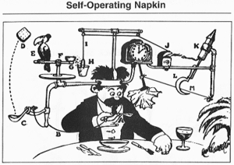
Машина Голдберга
Машина Голдберга - это устройство, которое выполняет очень простое действие чрезвычайно сложным образом — как правило, посредством длинной последовательности взаимодействий по «принципу домино».

Slide 11
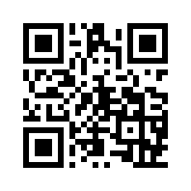
Голосование
https://www.menti.com

